Slide 1
CHÀO MỪNG
CÁC EM ĐẾN VỚI
TIẾT HỌC HÔM NAY!

Slide 2
BÀI 4:
TRÌNH BÀY NỘI DUNG THEO DẠNG
DANH SÁCH, BẢNG BIỂU

Slide 3
NỘI DUNG BÀI HỌC
01
02
03
04
Tạo danh sách
Tạo bảng
Thực hành tạo
danh sách, tạo bảng
Tạo website cá nhân

Slide 4
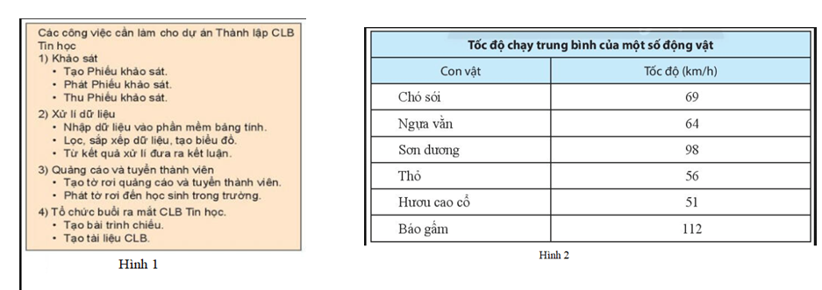
KHỞI ĐỘNG
Theo em, để trình bày một văn bản, khi nào nên trình bày theo dạng liệt kê các mục, khi nào nên trình bày dạng bảng?

Slide 5
Yêu cầu - Chia lớp thành 8 nhóm và trả lời câu hỏi trong phiếu học tập số 1
PHIẾU HỌC TẬP SỐ 1
Câu hỏi 1: Văn bản trình bày ở Hình 1 và Hình 2 có gì khác nhau?
Câu hỏi 2: Theo em khi nào nên trình bày văn bản dạng như Hình 1 và khi nào nên trình bày văn bản dạng như Hình 2
Câu hỏi 3: Dữ liệu trong các ô của bảng thường thuộc loại nào?

Slide 6
TRẢ LỜI
PHIẾU HỌC TẬP SỐ 1
Câu 1:
- Hình 1 văn bản trình bày dạng danh sách.
- Hình 2 văn bản trình bày dạng bảng.
Câu 2:
- Hình 1: Khi cần trình bày theo thứ tự
- Hình 2: Thể hiện thông tin có cấu trúc, dùng cho thống kê, so sánh dữ liệu.
Câu 3:
Dữ liệu trong ô thường là văn bản, hình ảnh, siêu liên kết và có thể bao gồm các bảng khác.

Slide 7
I. Tạo danh sách
Các nhóm đọc thông tin mục 1, thảo luận nhóm, và hoàn thành phiếu học tập số 2

Slide 8
I. Tạo danh sách
PHIẾU HỌC TẬP SỐ 2 Câu hỏi 1: Có mấy kiểu trình bày văn bản kiểu danh sách? Kể ra? Câu hỏi 2: Khi nào dùng kiểu định dạng danh sách xác định số thứ tự và không xác định số thứ tự. Câu hỏi 3: Phần tử “ol”, “li” và “ul” dùng để làm gì? Câu hỏi 4: Nêu cấu trúc khai báo cách trình bày văn bản kiểu danh sách xác định thứ tự? Câu hỏi 5: Thuộc tính Type dùng để làm gì? Hãy nêu một số giá trị thuộc tính Type thường dùng?

Slide 9
I. Tạo danh sách
PHIẾU HỌC TẬP SỐ 2 Câu hỏi 1: Có mấy kiểu trình bày văn bản kiểu danh sách? Kể ra? TL: Có hai kiểu trình bày văn bản kiểu danh sách: Danh sách xác định số thứ tự và danh sách không xác định số thứ tự.

Slide 10
I. Tạo danh sách
PHIẾU HỌC TẬP SỐ 2 Câu hỏi 2: Khi nào dùng kiểu định dạng danh sách xác định số thứ tự và không xác định số thứ tự. TL: - Danh sách xác định số thứ tự được dùng khi thứ tự xuất hiện các mục của nó là quan trọng. - Danh sách không xác định thứ tự thường được sử dụng khi thứ tự xuất hiện các mục của nó là không quan trọng.

Slide 11
I. Tạo danh sách
PHIẾU HỌC TẬP SỐ 2 Câu hỏi 3: Phần tử “ol”, “li” và “ul” dùng để làm gì? TL: - Phần tử “ol” dùng để tạo danh sách xác định thứ tự - Phần tử “li” được sử dụng để tạo các mục nội dung trong danh sách. - Phần tử “ul” được dùng để tạo danh sách không xác định thứ tự.

Slide 12
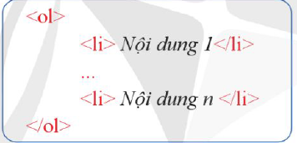
I. Tạo danh sách
PHIẾU HỌC TẬP SỐ 2 Câu hỏi 4: Nêu cấu trúc khai báo cách trình bày văn bản kiểu danh sách xác định thứ tự? TL: Cấu trúc khai báo:

Slide 13
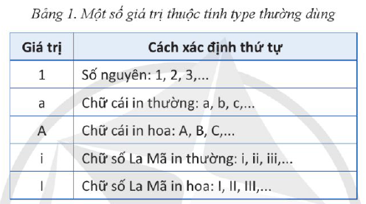
I. Tạo danh sách
PHIẾU HỌC TẬP SỐ 2 Câu hỏi 5: Thuộc tính Type dùng để làm gì? Hãy nêu một số giá trị thuộc tính Type thường dùng? TL: Thuộc tính “Type” dùng để thay đổi cách xác định thứ tự các mục trong danh sách.

Slide 14
II. Tạo bảng
Các nhóm đọc thông tin mục 2, thảo luận nhóm, và hoàn thành phiếu học tập số 3

Slide 15
II. Tạo bảng
Câu hỏi 1: Khi nào nên sử dụng bảng để thể hiện thông tin?
Câu hỏi 2: Bảng được cấu tạo gồm những thành phần nào?
Câu hỏi 3: Dữ liệu trong ô thường ở dạng nào?
Câu hỏi 4: Trong HTML phần tử nào dùng để tạo bảng, hàng, ô?
Câu hỏi 5: Hãy nêu cấu trúc khai báo phần tử Table?
Câu hỏi 6: Hãy nêu phần tử dùng để chú thích trong bảng? và vị trí đặt trong bảng?

Slide 16
II. Tạo bảng
PHIẾU HỌC TẬP SỐ 3 Câu hỏi 1: Khi nào nên sử dụng bảng để thể hiện thông tin? TL: Bảng thường được sử dụng để thể hiện thông tin có cấu trúc, dùng cho thống kê, so sánh dữ liệu

Slide 17
II. Tạo bảng
PHIẾU HỌC TẬP SỐ 3 Câu hỏi 2: Bảng được cấu tạo gồm những thành phần nào? TL: Bảng được tạo bởi các hàng, mỗi hàng chứa một hoặc nhiều ô dữ liệu.

Slide 18
II. Tạo bảng
PHIẾU HỌC TẬP SỐ 3 Câu hỏi 3: Dữ liệu trong ô thường ở dạng nào? TL: Dữ liệu trong các ô thường là văn bản, hình ảnh, siêu liên kết...cũng có thể bao gồm các bảng khác.

Slide 19
II. Tạo bảng
PHIẾU HỌC TẬP SỐ 3 Câu hỏi 4: Trong HTML phần tử nào dùng để tạo bảng, hàng, ô? TL: Trong HTML: - Phần tử table dùng để tạo bảng - Phần tử tr dùng để khai báo hàng - Phần tử td dùng để khai báo ô

Slide 20
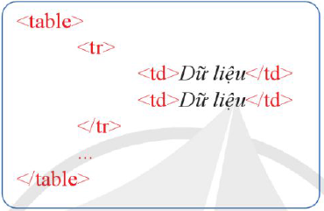
II. Tạo bảng
PHIẾU HỌC TẬP SỐ 3 Câu hỏi 5: Hãy nêu cấu trúc khai báo phần tử Table? TL: Cấu trúc khai báo phần tử table

Slide 21
II. Tạo bảng
PHIẾU HỌC TẬP SỐ 3 Câu hỏi 6: Hãy nêu phần tử dùng để chú thích trong bảng? và vị trí đặt trong bảng? TL: Để khai báo chú thích trong bảng dùng phần tử caption ngay sau mở thẻ <table>.

Slide 22
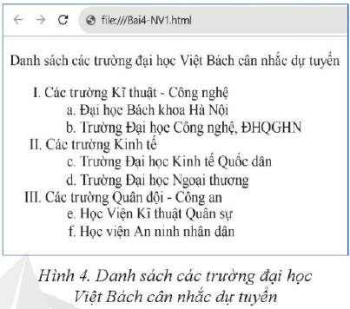
III. Thực hành tạo danh sách, tạo bảng.
1. Tạo danh sách
Notes:
Gv hướng dẫn HS tạo danh sách theo mẫu trên

Slide 23
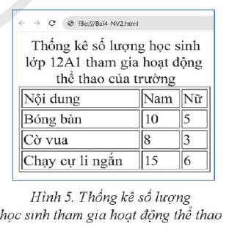
III. Thực hành tạo danh sách, tạo bảng.
1. Tạo bảng
Notes:
Gv hướng dẫn HS tạo bảng theo mẫu trên

Slide 24
IV. Vận dụng tạo website cá nhân.
Các em hãy sử dụng kiến thức của bài học hôm nay để tạo thêm nội dung cho website của mình như: Sở thích, kế hoạch học tập, thời khoá biểu.
Notes:
Gv hướng dẫn HS thêm nội dung vào website đã tạo trước đó

Slide 25
IV. Vận dụng tạo website cá nhân.
Notes:
Gv hướng dẫn HS thêm nội dung vào website đã tạo trước đó

Slide 26
CỦNG CỐ
Câu 1. Trình bày văn bản dưới dạng danh sách xác định thứ tự khi:
A. thứ tự xuất hiện các mục không cần quan tâm
B. thể hiện thông tin có cấu trúc
C. thứ tự xuất hiện các mục là quan trọng
D. dùng cho thống kê, so sánh dữ liệu

Slide 27
Câu 2. Phần tử “ol” dùng để:
A. tạo danh sách xác định thứ tự
C. tạo bảng.
B. tạo các mục nội dung trong danh sách
D. xác định thứ tự bắt đầu của danh sách

Slide 28
Câu 3. Trong HTML, phần tử dùng để tạo bảng là:
A. li
B. tr
C. table
D. td

Slide 29
Câu 4. Bảng dùng để:
A. thể hiện thông tin có cấu trúc, dùng cho thống kê, so sánh dữ liệu
C. thể hiện thông tin theo định dạng mẫu
B. thể hiện thông tin có thứ tự
D. thể hiện bất kỳ thông tin nào.

